Slide 1
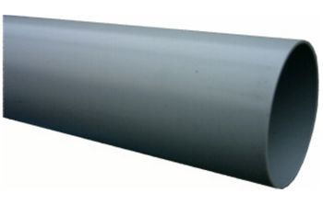
PVC

Slide 2
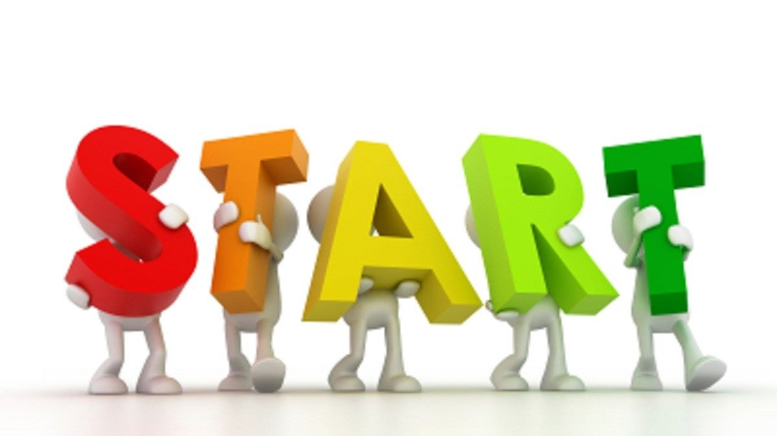
Aftrap

Slide 3
Doel van de les
Wat is PVC
Verschillende eigenschappen
Verschillende soorten
Verschillende soorten verbindingen
Hoe plak je PVC
Elektrische kranen
PVC uitbranden
Praktijk
Afsluiting

Slide 4
Wat is PVC?
PVC PolyVinylChloride is een van de meest gebruikte kunststoffen.
Het wordt ingezet voor zeer uiteenlopende toepassingen in ons dagelijks leven.
PVC wordt geproduceerd op basis van twee natuurlijke grondstoffen: aardolie en zout.

Slide 5
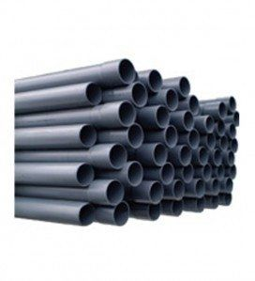
Eigenschappen van PVC
Zuiver pvc is:
hard
transparant
slecht brandbaar
thermoplastisch, d.w.z. het wordt zacht als het verwarmd wordt.

Slide 6
Eigenschappen van PVC
Door bepaalde stoffen toe te voegen, kunnen eigenschappen gewijzigd worden, zoals:
de buigzaamheid
de kleur / transparantie
de bestendigheid tegen licht en warmte
Op die manier kan PVC worden aangepast aan de eisen van het eindproduct. Dat is ook de reden dat PVC wordt gebruikt voor zeer veel verschillende toepassingen.

Slide 7
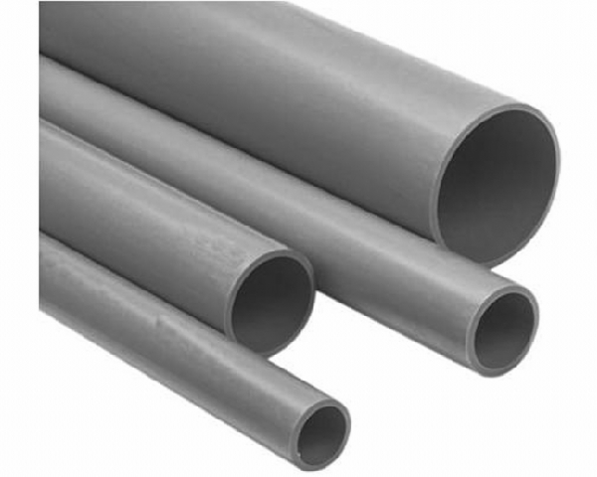
Eigenschappen van PVC
Producten van PVC zijn:
duurzaam
stevig of juist flexibel
brandvertragend
elektrisch isolerend
licht van gewicht

Slide 8
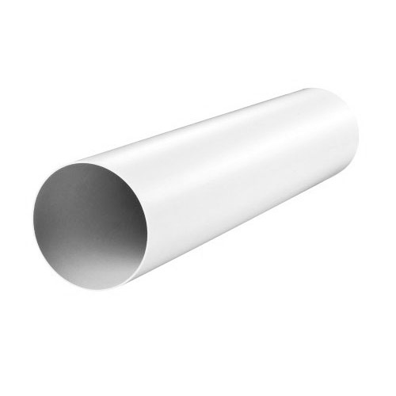
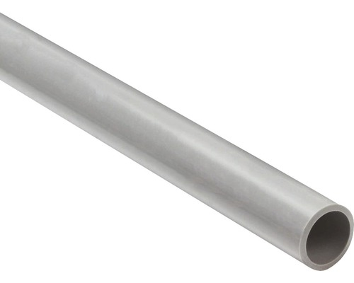
Soorten PVC buizen
Een PVC buis wordt gebruikt voor de aan- of afvoer van (vervuild) water. Er zijn twee soorten PVC buizen te onderscheiden:
PVC afvoerbuis
PVC drukbuis

Slide 9
PVC afvoerbuis
Bij de afvoer van water is het essentieel om van tevoren goed te bepalen welke diameter PVC buis u nodig heeft voor de soort waterafvoer.
Als een afvoerbuis te klein is, loopt u sneller de kans op een verstopping. Is de afvoerbuis te groot, dan loopt het water niet goed weg. Ook dit kan een verstopping veroorzaken.

Slide 10
PVC afvoerbuis
Bij een PVC afvoerbuis is de wanddikte van belang voor de belasting boven de grond.
Komt er straks als de PVC afvoerbuis in de grond wordt verwerkt alleen iemand boven de PVC buis te lopen of komen er grote en zware vrachtwagens overheen.
Het gaat dus om de druk van buitenaf op de PVC buis.
De drukklasse die de PVC afvoerbuis aankan wordt aangegeven in SN1, SN2, SN4 of SN8. De meest gebruikte drukklasse is SN4. hoe hoger de klasse, hoe dikker en sterker de wanddikte van het PVC.

Slide 11
PVC afvoer leiding verbinden
Een PVC buis voor de afvoer van water kan op 2 manieren worden verbonden.
U kunt kiezen voor een PVC buis met een lijmverbinding
of een PVC buis met een manchetverbinding.

Slide 12
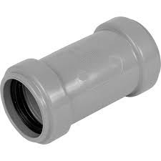
Manchet verbindingen
Manchet is een schuifverbinding. Deze heeft een mof met daarin een rubber rand. De buis (spie) schuift in de manchet en sluit af op het rubber. Deze verbinding hoeft niet te worden gelijmd met pvc lijm.
Manchet verbindingen worden enkel toegepast op plaatsen die altijd bereikbaar en waar geen druk op de leiding staat zoals een hemelwaterafvoer.

Slide 13
Manchet verbindingen
Bij een PVC buis met een met manchet zaag je met een zaag de PVC buis op maat.
Verwijder de eventuele bramen met een vijl.
Vijl de afgezaagde rand iets schuin af.
Daarna reinigt en ontvet je de PVC buis met PVC reiniger.
Teken af hoever de buis in het manchet moet schuiven

Slide 14
Manchet verbindingen
Op de rand van rubber in het manchet smeer je glijmiddel (zoals afwasmiddel of groene zeep), zodat de PVC buis met manchet en het te bevestigen PVC onderdeel gemakkelijk in elkaar schuiven.
Steek de PVC buis met manchet in het hulpstuk tot aan de stootrand en de manchetverbinding is klaar voor gebruik. Omdat u geen lijm heeft gebruikt, kan de nieuwe afvoerleiding meteen in gebruik worden genomen.

Slide 15
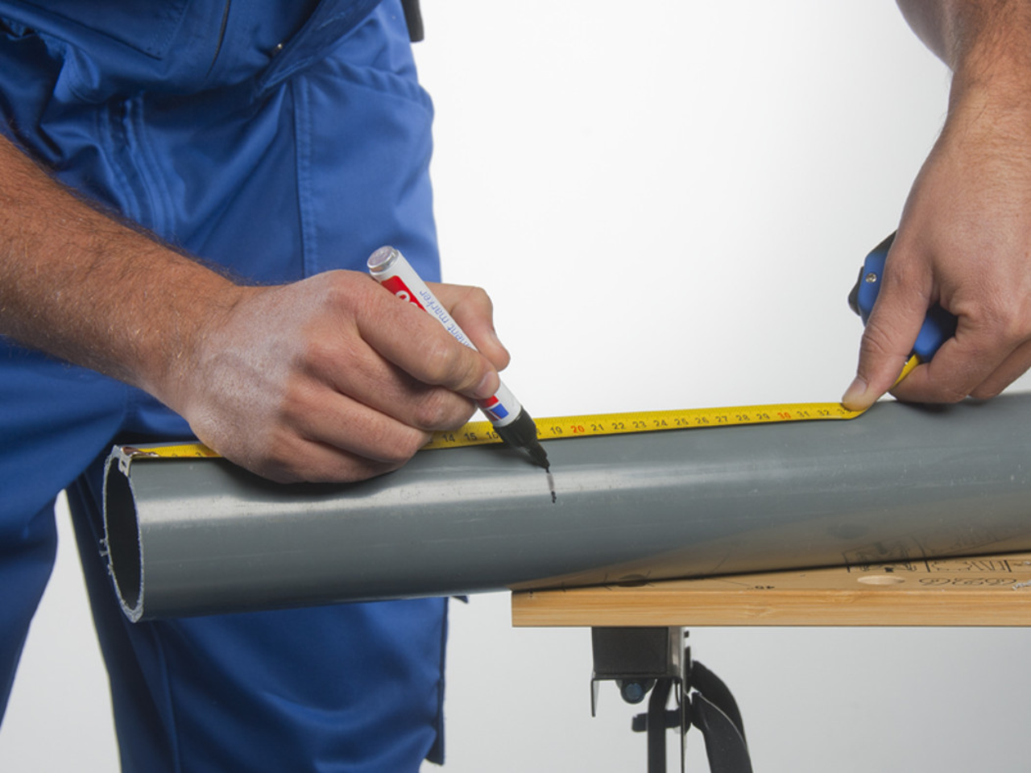
PVC buizen verlijmen
METEN
Meet de buislengte op en markeer deze met een permanent marker.

Slide 16
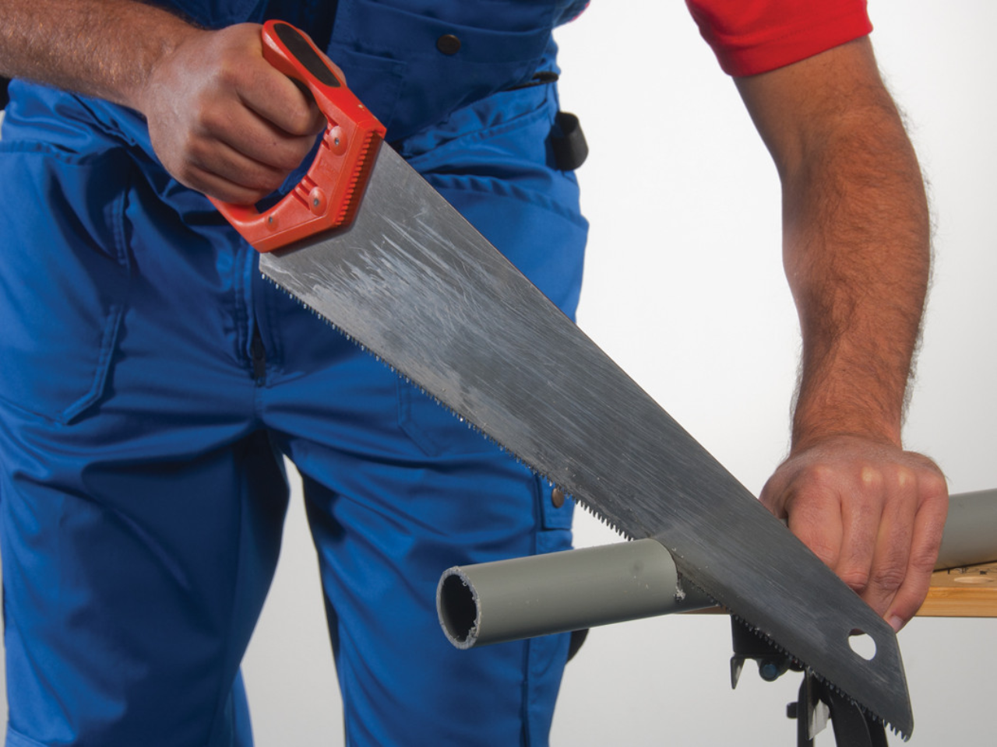
PVC buizen verlijmen
ZAGEN
Zaag de buis haaks af op de juiste lengte.

Slide 17
PVC buizen verlijmen
ONTBRAMEN
Ontbraam de binnenzijde van het uiteinde van de buis . Dit zorgt ervoor dat het buiseind glad en gaaf is.

Slide 18
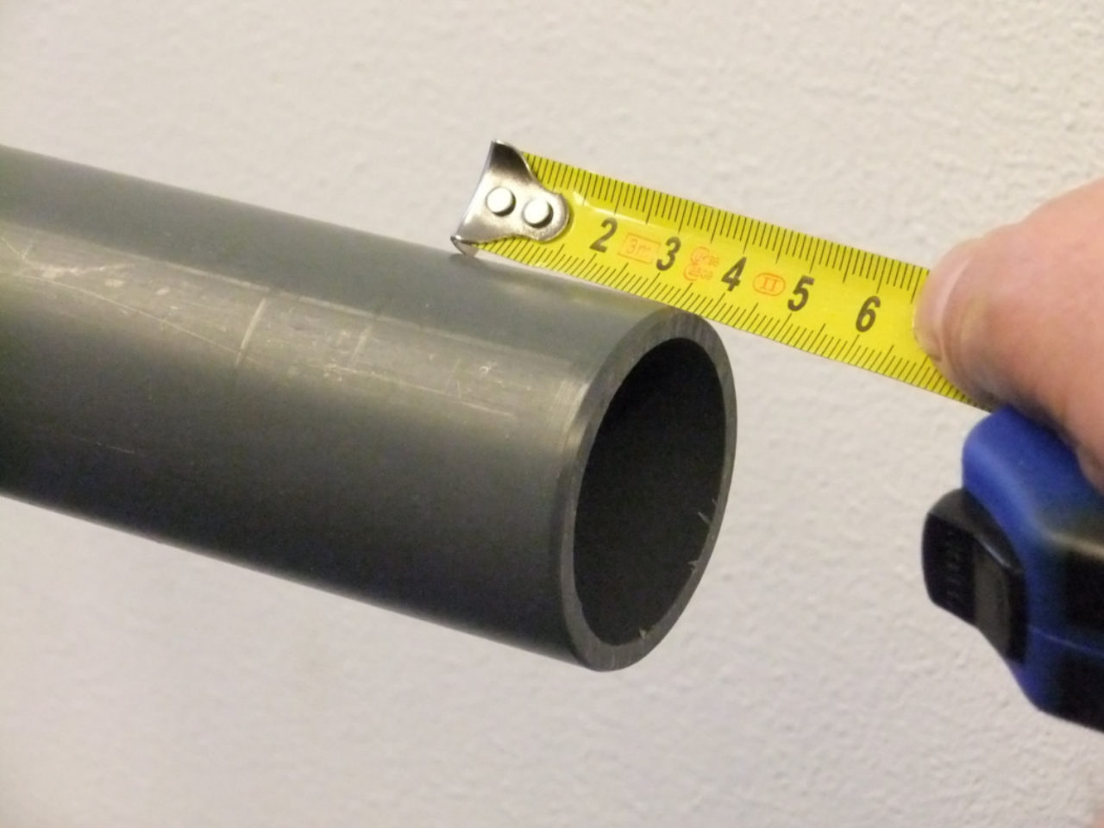
PVC buizen verlijmen
INSTEEKDIEPTE MARKEREN
Markeer de insteekdiepte (het lijmvlak) op de buis. Dit is belangrijk om straks niet te veel lijm op de buis aan te brengen wat de buis kan aantasten en de verbinding verzwakt. Ook weet je dan hoever je de buis in de mof moet drukken.

Slide 19
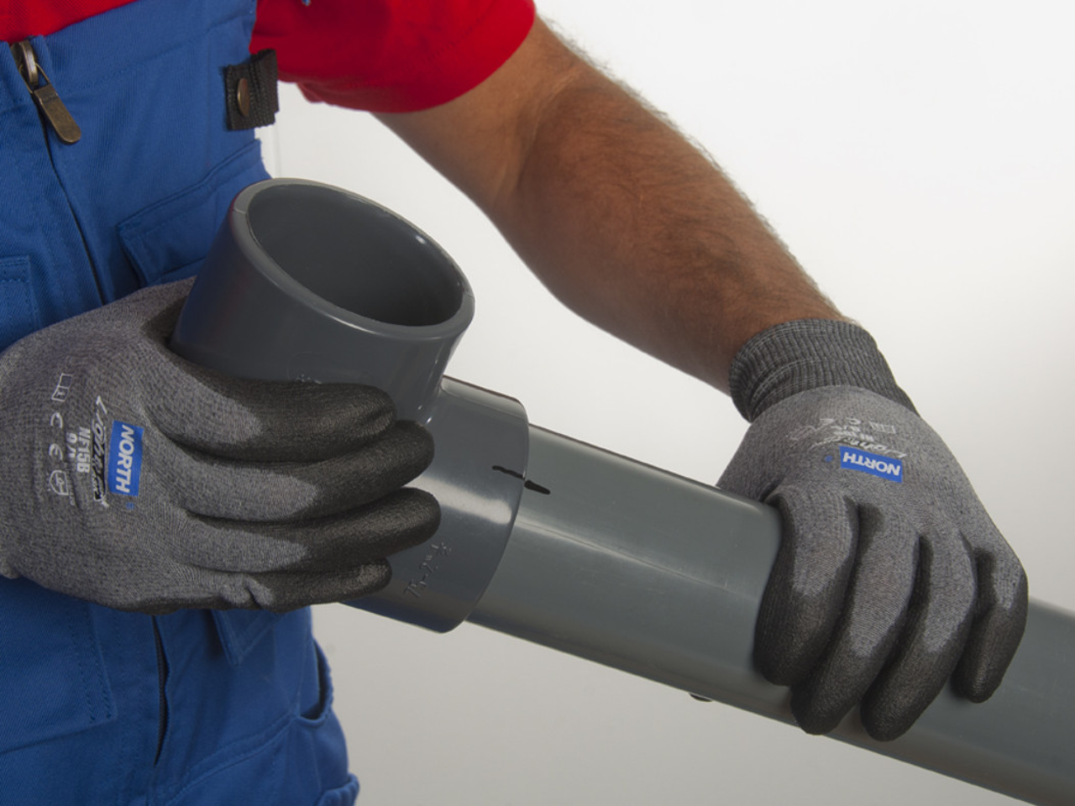
PVC buizen verlijmen
MONTAGESTAND MARKEREN
Markeer de juiste montagestand van de fitting, een eenmaal gemaakte lijmverbinding is niet nastelbaar.

Slide 20
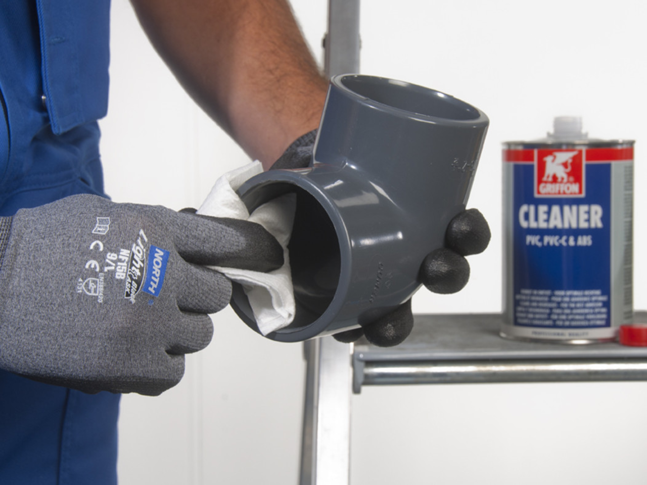
PVC buizen verlijmen
BINNENZIJDE REINIGEN
Reinig de binnenzijde van de fitting met een PVC cleaner en pluisvrije doek of papier. Reinigen zorgt voor een vuil en vetvrij oppervlak en tevens voor een chemische voorbewerking (voorweken) ten behoeve van een betere hechting. Laat de delen goed drogen om kans op condensvorming te verkleinen.

Slide 21
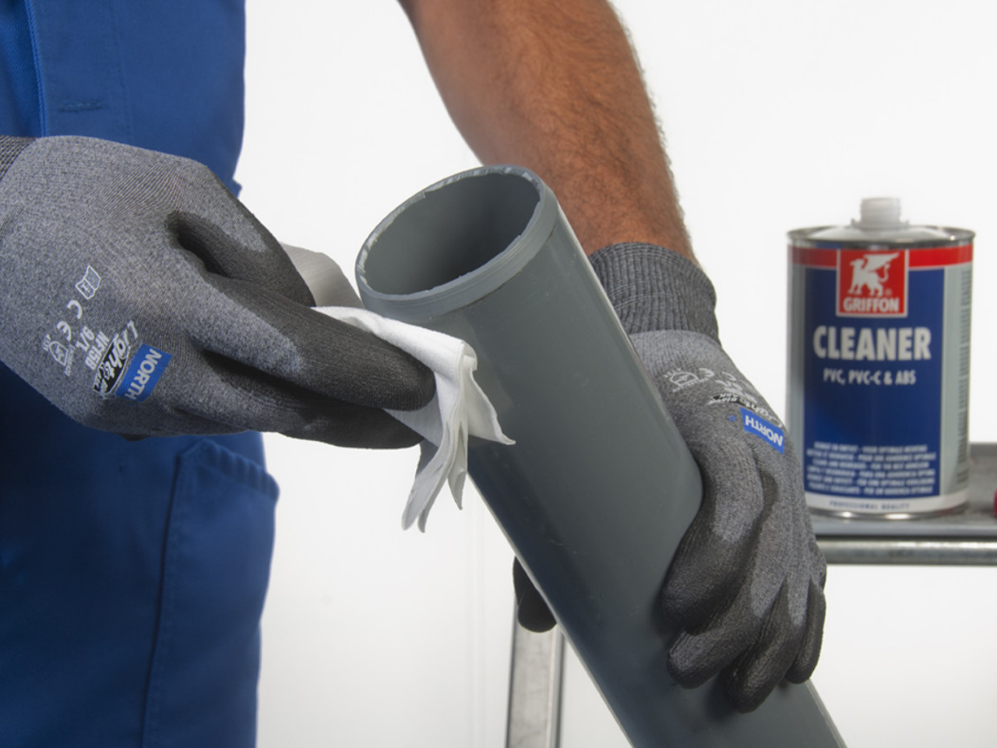
PVC buizen verlijmen
BUITENZIJDE REINIGEN
Reinig de buitenzijde van de fitting met een PVC cleaner en pluisvrije doek of papier.

Slide 22
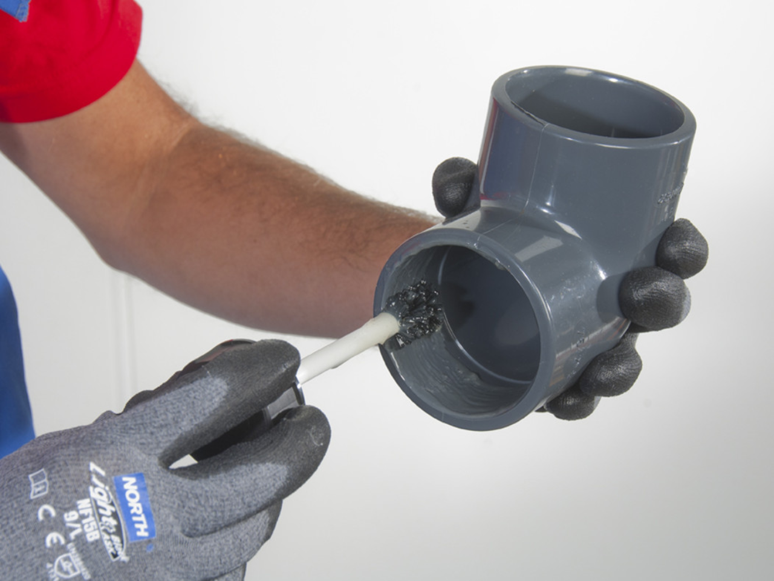
PVC buizen verlijmen
FITTING LIJMEN
Breng de lijm aan met de speciale (in de dop geïntegreerde) borstel/kwast in de fitting.
Gebruik niet te weinig lijm, anders gaat de koppeling na verloop van tijd lekken!!

Slide 23
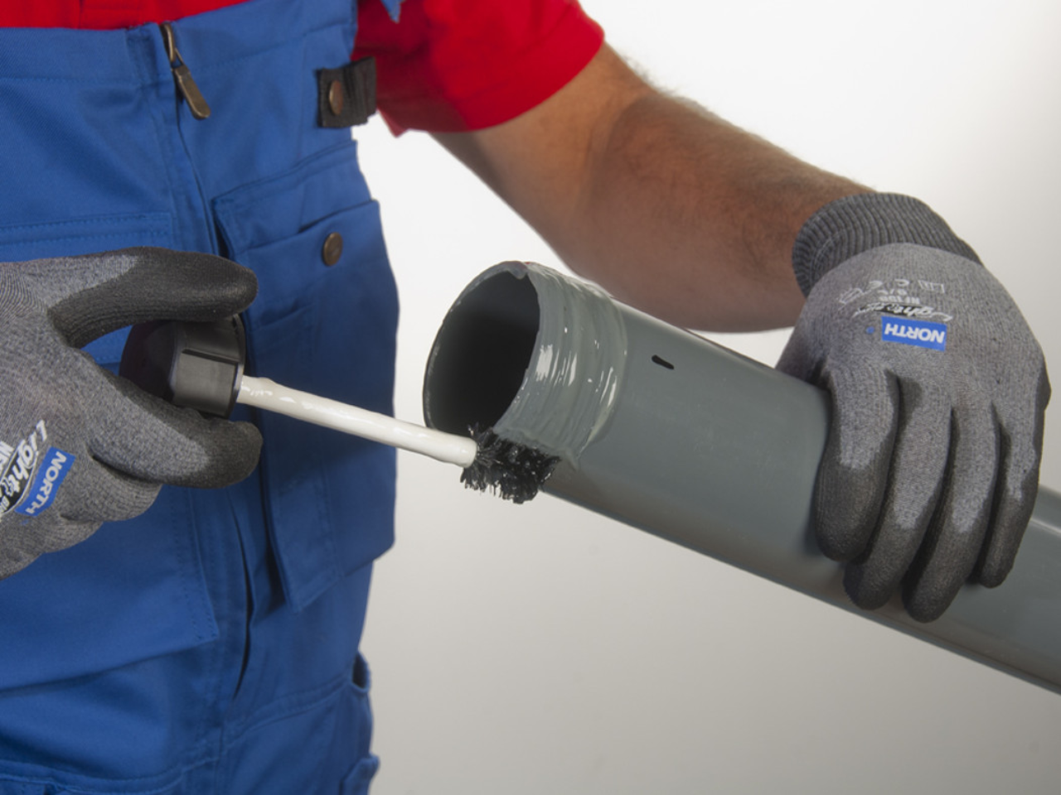
PVC buizen verlijmen
BUIS LIJMEN
Breng de lijm aan op de buis. Deze volgorde is belangrijk omdat de buis anders weer op de (vieze) grond gelegd moet worden.

Slide 24
PVC buizen verlijmen
VERBINDING MONTEREN
Monteer de verbinding direct in een vloeiende, gelijkmatige beweging. Bij een goede verlijming is nu een egale gesloten lijmring zichtbaar bij de overgang van buis naar fitting.

Slide 25
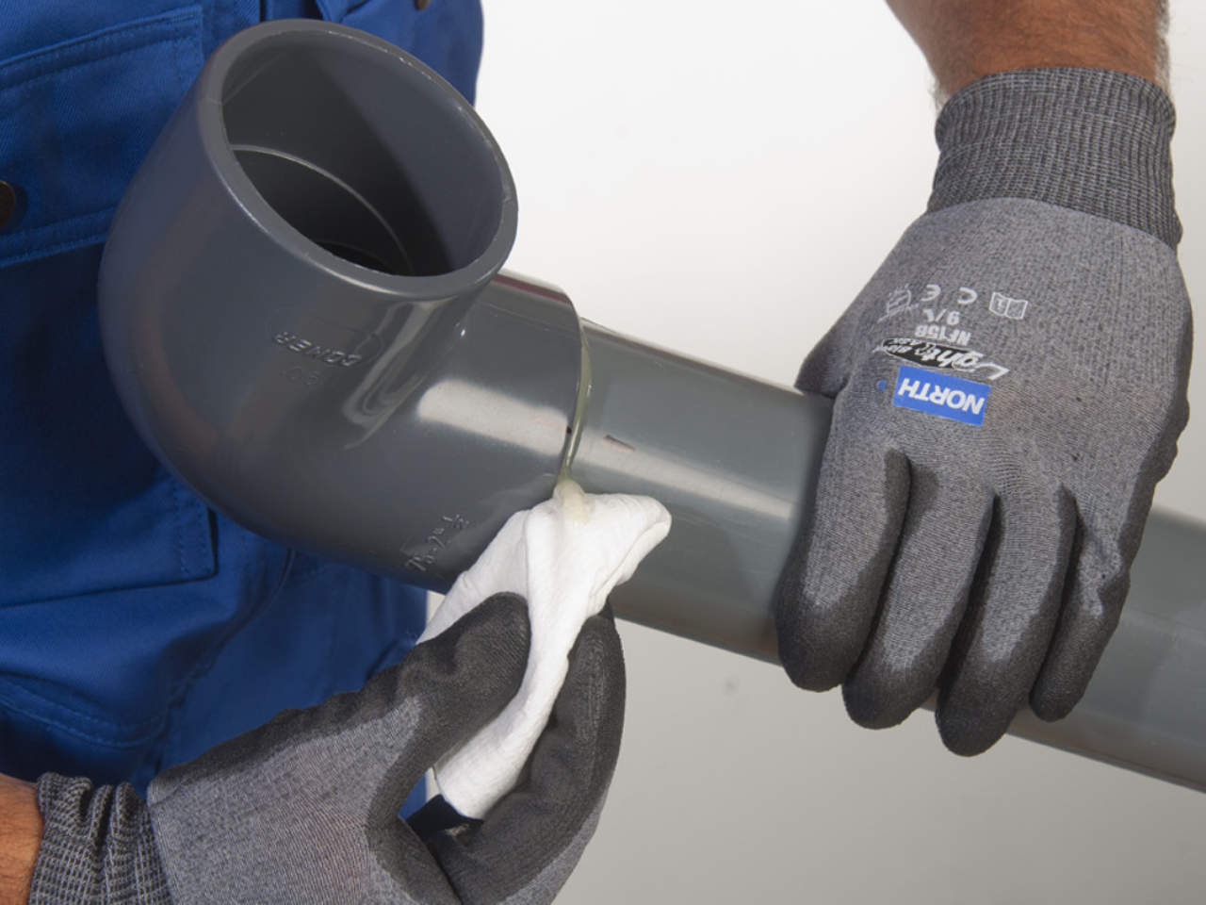
PVC buizen verlijmen
OVERTOLLIGE LIJM VERWIJDEREN
Verwijder overtollige lijm direct met een papier. Overtollige lijm kan op de buis inwerken en deze verzwakken.

Slide 26
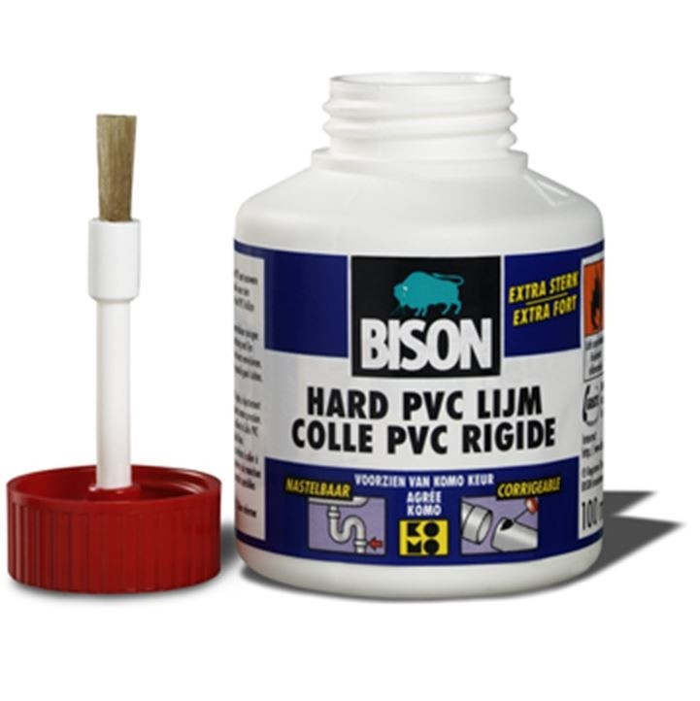
Waar bestaat PVC lijm uit?
De basis van PVC lijm zijn vinylchloridepolymeren aangevuld met oplosmiddelen en vulstoffen.
Concreet betekent dit dat PVC lijm een oplosmiddelenlijm is die ervoor zorgt dat het oppervlak van de te lijmen delen oplost.
Hierdoor vloeien beide oppervlakken in elkaar over en ‘smelten’ ze als het ware samen.

Slide 27
PVC buizen verlijmen

Slide 28
PVC
Soms komt het voor dat je iets verkeert gelijmd hebt. Als je er snel genoeg bij bent kun je het gelijmde gedeelte nog uit elkaar trekken en schoon maken.
Als je er te laat bij bent kan je de leiding er nog uit ”branden”.
Met een verfbrander of desnoods een gasbrander verwarm je het gelijmde gedeelte en plukt het uit elkaar.

